Slide 1
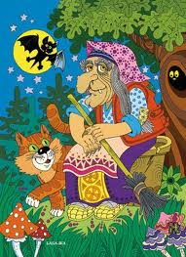
МБДОУ «Детский сад № 41»
«Задания от Бабы-Яги»
Подготовила:
М.А.Козлова
воспитатель

Slide 2
Задание № 1 «Посчитай правильно» (1)

Slide 3
Задание № 1 «Посчитай правильно» (2)

Slide 4
Задание № 1 «Посчитай правильно» (3)

Slide 5
Задание № 2 «Отгадай загадки» (1)

Slide 6
Задание № 2 «Отгадай загадки» (2)

Slide 7
Задание № 2 «Отгадай загадки» (3)

Slide 8
Задание № 4 «Назови ,какой геометрической фигуры не стало» (1)

Slide 9
Задание № 4 «Назови ,какой геометрической фигуры не стало» (2)

Slide 10
Задание № 4 «Назови ,какой геометрической фигуры не стало» (3)

